Slide 1
Работа с файлами и сохранение пользовательских настроек
Android поддерживает следующие механизмы для сохранения и чтения данных:
1) файлы;
2) предпочтения (preferences);
3) базы данных.

Slide 2
Чтение и запись в файл
В Android можно сохранять файлы непосредственно на мобильном устройстве или на внешнем носителе данных.
По умолчанию другие приложения не могут обращаться к этим файлам.
Android реализует потоки с помощью иерархии классов, определённых в java.io.

Slide 3
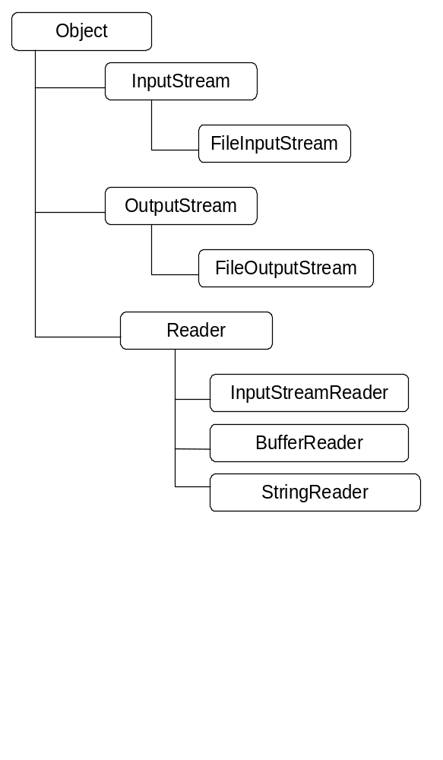

Slide 4
Если имеется статический файл, который надо упаковать вместе с приложением во время компиляции, то его нужно:
1) сохранить в папке /res/raw;
2) открыть методом Resources.openRawResource(), который возвращает объект In[utStream.
Замечание: методы openFileInput() и openFileOutput() не понимают полного пути к файлу.

Slide 5
Пример. Простейший текстовый редактор.
main.xml
<EditText
android:id="@+id/edit1"
android:layout_width="fill_parent"
android:layout_height="fill_parent"
android:singleLine="false" >
<requestFocus />
</EditText>

Slide 6
Файл класса деятельности fp2_1_12Activity
import java.io.BufferedReader;
import java.io.InputStream;
import java.io.InputStreamReader;
import java.io.OutputStreamWriter;
import java.io.OutputStream;
import android.app.Activity;
import android.os.Bundle;
import android.view.Menu;
import android.view.MenuItem;
import android.widget.EditText;
import android.widget.Toast;

Slide 7
public class Fp2_1_12Activity extends Activity {
public static final int IDM_OPEN = 101;
public static final int IDM_SAVE = 102;
public static final int IDM_EXIT = 103;
private final static String FILENAME = "file.txt";
private EditText edit;
@Override
public void onCreate(…) { …
edit=(EditText)findViewById(R.id.edit1);
}

Slide 8
@Override
public boolean onCreateOptionsMenu(Menu menu) {
menu.add(Menu.NONE, IDM_OPEN, Menu.NONE, "Открыть файл").setAlphabeticShortcut( 'o').setIcon(R.drawable.ic_menu_load);
…
return (super.onCreateOptionsMenu(menu));
}

Slide 9
@Override
public boolean onOptionsItemSelected(MenuItem item)
{
switch (item.getItemId())
{
case IDM_OPEN:
openFile(FILENAME); break;
case IDM_SAVE:
saveFile(FILENAME); break;
case IDM_EXIT: finish(); break;
default: return false;
} return true; }

Slide 10
private void openFile(String fileName) {
try {
InputStream inStream = openFileInput(FILENAME);
if(inStream!=null) {
InputStreamReader sr = new InputStreamReader(inStream);
BufferedReader reader = new BufferedReader(sr);
String str;
StringBuffer buffer = new StringBuffer();
while((str=reader.readLine())!=null)
buffer.append(str+"\n");

Slide 11
inStream.close();
edit.setText(buffer.toString()); }
}
catch(Throwable t) {
Toast.makeText(getApplication(), "Exception: "+t.toString(), Toast.LENGTH_LONG).show(); }
}
private void saveFile(String fileName) {
try{
OutputStream outStream =
openFileOutput(FILENAME,0);

Slide 12
OutputStreamWriter sw = new
OutputStreamWriter(outStream);
sw.write(edit.getText().toString());
sw.close();
}
catch(Throwable t) {
Toast.makeText(getApplication(), "Exception: "+t.toString(), Toast.LENGTH_LONG).show();
}
}
}

Slide 13
